Slide 1
Приложение «Анализ корреспонденций пассажиропотоков »
Цель:
Задачи:
Пока под вопросом
Разработка инструментария для анализа точек зарождения и погашения пассажиропотоков, объема корреспонденций пассажиропотоков для дальнейшего построения прогноза пассажирских перевозок и графика движения поездов
Анализ корреспонденций пассажиропотоков по типам вагонов и классам обслуживания
Анализ корреспонденции по характеристикам места
Анализ корреспонденций по виду документа
Анализ наличия пассажиропотоков между пунктами и анализ тенденции развития пассажиропотоков и их объема во времени
Оценка неравномерности корреспонденций
по сезону и по дням недели в рамках месяца
Прогноз объема спроса
Оценка получения информации о назначении поезда
Notes:
Цели и задачи ПО Корреспонденции пассажиропотоков

Slide 2
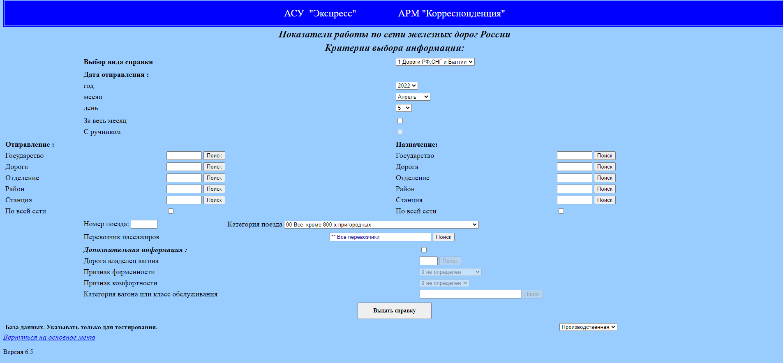
АРМ «Корреспонденции»
-
+
+
+
+
-
+
+
+
+
-
-
-
-
+
+
+
+
Будет в отчете
-
+
-
Что есть что:
«-» - Не стоит включать (на мой взгляд)
«Будет в отчете» - планируется в выходной форме
«+» – Включила во входные параметры
«?» – не знаю включать во входные/выходные параметры/не включать
-
-
Будет в отчете
Notes:
АРМ Экспресс-3
«-» - Не стоит включать (на мой взгляд)
«Будет в отчете» - планируется в выходной форме
«+» – Включила во входные параметры
«?» – не знаю включать во входные/выходные параметры/не включать

Slide 3
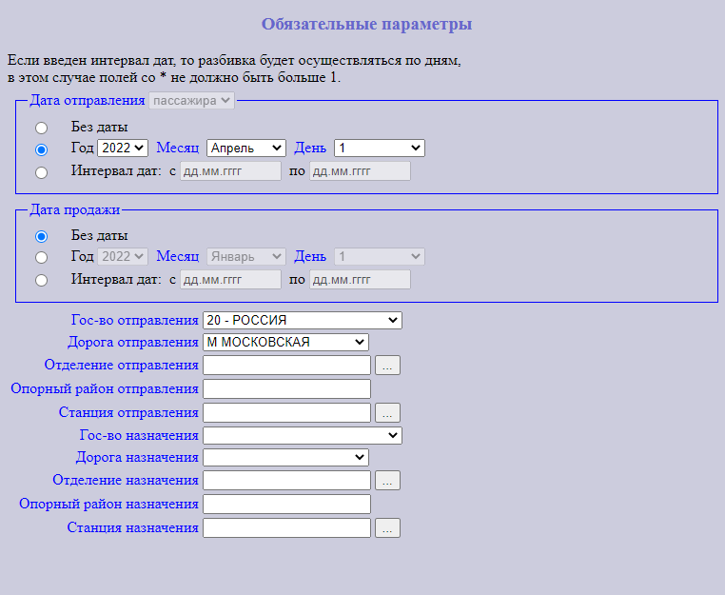
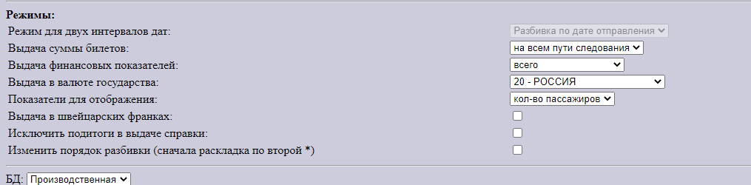

Корреспонденции
АРМ «Корреспонденции и фин. результаты»
Выбор параметров
Дата отправления / Весь месяц / Произвольный
Государство отправления
Государство назначения
+
+
+
Выбор
периода
Дорога отправления
Дорога назначения
+
+
-
Сформировать отчет
Станция отправления
Станция назначения
-
Группа льгот
-
-
-
-
-
-
По всей сети
По всей сети
-
-
-
-
Данные по корреспонденциям
+
+
-
-
+
Что есть что:
«-» - Не стоит включать (на мой взгляд)
«Будет в отчете» - планируется в выходной форме
«+» – Включила во входные параметры
«?» – не знаю включать во входные/выходные параметры/не включать
+
+
-
-
+
Notes:
АРМ Экспресс-3
«-» - Не стоит включать (на мой взгляд)
«Будет в отчете» - планируется в выходной форме
«+» – Включила во входные параметры
«?» – не знаю включать во входные/выходные параметры/не включать

Slide 4
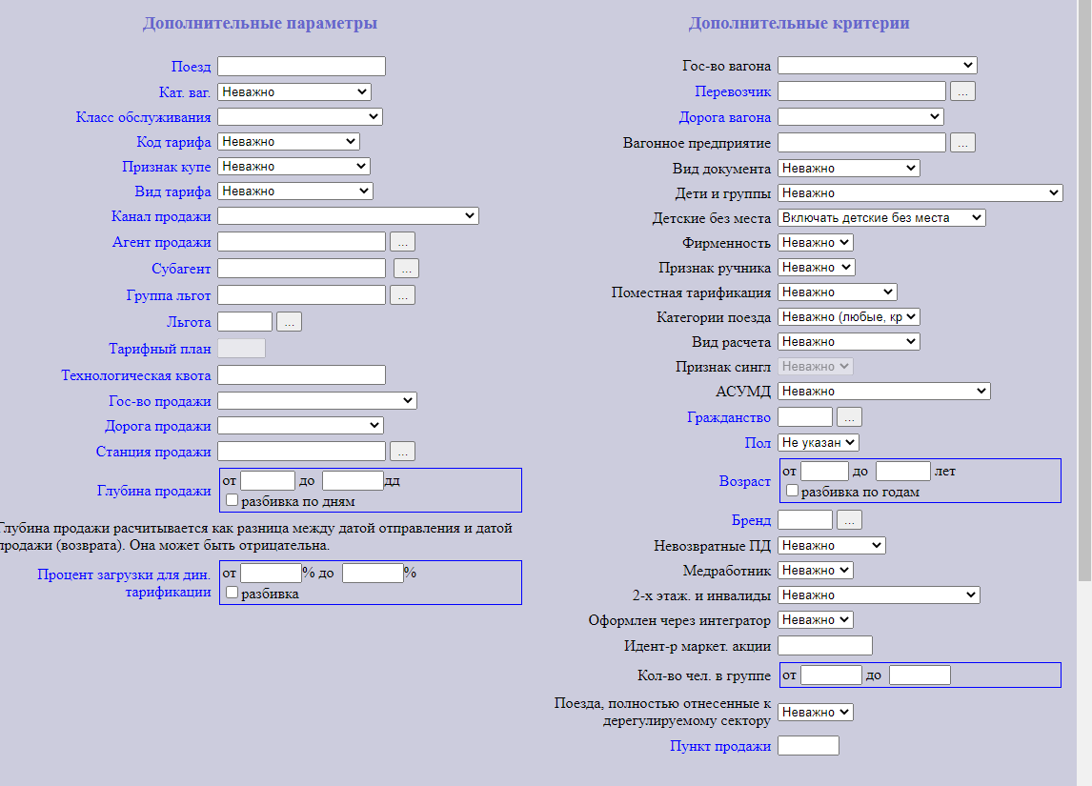
Корреспонденции
АРМ «Корреспонденции и фин. результаты»
Будет в отчете
-
Выбор параметров
+
Будет в отчете
-
Будет в отчете
-
Дата отправления / Весь месяц / Произвольный
Государство отправления
Государство назначения
-
Канал продажи
Будет в отчете
Будет в отчете
-
-
Что есть что:
«-» - Не стоит включать (на мой взгляд)
«Будет в отчете» - планируется в выходной форме
«+» – Включила во входные параметры
«?» – не знаю включать во входные/выходные параметры/не включать
+
-
Выбор
периода
Дорога отправления
Дорога назначения
Перевозчик
?
-
-
-
+
-
Сформировать отчет
Станция отправления
Станция назначения
Группа льгот
Будет в отчете
?
-
-
По всей сети
По всей сети
-
-
-
-
-
Данные по корреспонденциям
-
-
-
?
-
?
-
-
-
-
-
-
-
-
-
Notes:
АРМ Экспресс-3
«-» - Не стоит включать (на мой взгляд)
«Будет в отчете» - планируется в выходной форме
«+» – Включила во входные параметры
«?» – не знаю включать во входные/выходные параметры/не включать

Slide 5
Структура Приложения «Анализ корреспонденций пассажиропотоков»
Анализ неравномерности корреспонденций пассажиропотоков
(отчет 3)
Анализ корреспонденций пассажиропотоков по типам вагонов
(отчет 4)
Список корреспонденции пассажиропотоков
(отчет 1)
Анализ корреспонденций пассажиропотоков по виду документа
(отчет 5)
Анализ корреспонденций пассажиропотоков по группам льгот
(отчет 6)
Список корреспонденции пассажиропотоков
(отчет 2)
Анализ корреспонденций пассажиропотоков по характеристикам места (отчет 7)

Slide 6



Анализ корреспонденций пассажиропотоков
Выбор параметров
Выбор периода
Перевозчик
Государство отправления
Государство назначения
Возможность выбора по суткам
Дорога отправления
Дорога назначения
Сравнение с прошлым годом
Сформировать отчет
Станция отправления
Станция назначения
Данные по корреспонденциям
Формат: Название станции (код)
Формат: Название станции (код)
Список корреспонденции пассажиропотоков
Анализ неравномерности корреспонденций пассажиропотоков
pdf
Анализ корреспонденций пассажиропотоков по типам вагонов
Анализ корреспонденций пассажиропотоков по виду документа
Анализ корреспонденций пассажиропотоков по характеристикам места
Notes:
Анализ корреспонденций пассажиропотоков – Входные параметры
Кнопки у отчетов: экспорт (выгрузка отчета в эксель/пдф); вернуться наверх; свернуть отчет, во всех отчетах кроме первого кнопка с информацией о списке корреспонденций, чьи данные отображаются в отчете
Входные параметры:
Календарь (выбор по суткам). Возможность выбора по дате отправления, весь месяц, произвольный?? Лимит 121 сутки.
Перевозчик (в зависимости от прав доступа можно выбрать 1, несколько, всех)
Объект отправления: государство – множественный выбор с государством отправления.
Объект отправления: дорога – множественный выбор со станциям отправления. Выбирается после выбора государства (загружаются только те дороги, что принадлежат выбранному государству отправления)
Объект отправления: станция – множественный выбор со станциями отправления. Выбирается после выбора государства и дороги (загружаются только те станции, что принадлежат выбранному государству отправления и дороге отправления)
Объект назначения: государство – множественный выбор с государством назначения.
Объект назначения: дорога – множественный выбор с дорогой назначения. Выбирается после выбора государства (загружаются только те дороги, что принадлежат выбранному государству отправления)
Объект назначения: станция – множественный выбор со станциями назначения. Выбирается после выбора государства и дороги (загружаются только те станции, что принадлежат выбранному государству назначения и дороге назначения)

Slide 7








Список корреспонденций пассажиропотоков
Данные по корреспонденциям
5343
52.1
100
778
пасс.
тыс. руб.
руб./пасс.
пасс-км
 |  | Корреспонденция пассажиропотоков | Количество пассажиров, пасс. |  |  | Доходные поступления, тыс. руб. |  |  | Доходная ставка, руб./пасс. |  | Пассажирооборот, пасс-км |  |  | Количество поездов, ед.
 |  |  | Отчетный период | Рост/ падение, % | Доля в общем объеме, % | Отчетный период | Рост/ падение, % | Доля в общем объеме, % | Отчетный период | Рост/ падение, % | Отчетный период | Рост/ падение | Доля в общем объеме, %
 |  | Минск – Москва |  | 15 | 60 |  | 12 | 50 |  |  |  |  |  | 2
 |  | Полоцк – Санкт Петербург |  | 20 | 40 |  | 10 | 50 |  |  |  |  |  | 2
 |  |  |  |  |  |  |  |  |  |  |  |  |  | 2
Переход на отчет по поездам (по одной корреспонденции, без суммирования
Анализ неравномерности корреспонденций пассажиропотоков
pdf
Анализ корреспонденций пассажиропотоков по типам вагонов
Анализ корреспонденций пассажиропотоков по виду документа
Анализ корреспонденций пассажиропотоков по характеристикам места
Notes:
1 отчет. Список корреспонденций пассажиропотоков
corresp
Кнопки у отчетов: экспорт (выгрузка отчета в эксель); вернуться наверх; свернуть отчет
Можно осуществлять поиск нужной корреспонденции в столбце «Корреспонденция пассажиропотоков»
При нажатии на количество поездов (гиперссылка) - переход на отчет по поездам (модальное окно)
Самый первый столбец – постановка галочек при выборе нужных корреспонденций
При постановке галочек в 1 столбце мы отмечаем те корреспонденции, которые будем анализировать. При выборе нескольких корреспонденций выходные формы не меняются, данные суммируются. При постановке несколько галочек активны все иконки, но они покажут один результат (по всем выбранным корреспонденциям).
Переход на неравномерность по корреспонденциям делать при нажатии на галочки и кнопку с графиком. Если пользователь не выбрал корреспонденцию(-ции), но нажал на кнопку графика – высвечивается предупреждение
Алгоритм перехода на другие отчеты:
Выбираем корреспонденции, ставим галочки
Нажимаем на кнопку того отчета, что хотим загрузить, что хотим посмотреть
Грузится отчет с данными
1 кнопка график (неравномерность), 2 кнопка поезд(отчета по типам ваг), 3 кнопка документ (отчет по виду документа), 3 кнопка сидение (отчет по характеристикам места)

Slide 8
Корреспонденции пассажиропотоков
х
 |  | Корреспонденция пассажиропотоков | Количество пассажиров, пасс. |  |  | Доля участия направления в общем объеме перевозок, % | Доходные поступления, тыс. руб. |  |  | Доля доходных поступлений в общем объеме, % | Количество поездов, ед.
 |  |  | Отчетный период | Прошлый год | Рост/ падение |  | Отчетный период | Прошлый год | Рост/ падение
 |  | Минск – Москва |  |  | % |  |  |  | % |  | 2
 |  |  |  |  |  |  |  |  |  |  | 2
 |  |  |  |  |  |  |  |  |  |  | -
 |  | Полоцк – Санкт Петербург |  |  |  |  |  |  |  |  | 2
 |  |  |  |  |  |  |  |  |  |  | 2
 |  |  |  |  |  |  |  |  |  |  | -
Корреспонденция пассажиропотоков по поездам
 | Номер поезда | Категория поезда | Количество пассажиров, пасс. |  |  | Доходные поступления, тыс. руб. |  |  | Доходная ставка, тыс. руб./пасс. |  | Пассажирооборот
 |  |  | Отчетный период | Рост/ падение, % | Доля в общем объеме, % | Отчетный период | Рост/ падение, % | Доля в общем объеме, % | Отчетный период | Рост/ падение, % | Отчетный период | Рост/ падение, % | Доля в общем объеме, %
 |  |  |  |  | 45 |  |  | 10
Анализ неравномерности корреспонденции … - …
за период …
Анализ корреспонденций … - …. пассажиропотоков по степени комфортности за период …
Анализ корреспонденций пассажиропотоков по признакам продажи
Notes:
1 отчет. Модальное окно. Корреспонденция пассажиропотоков попоездам (при нажатии
Кнопки у отчетов: экспорт (выгрузка отчета в эксель)
В столбце «Номер поезда» можно найти необходимый из списка
В этом же столбце признак фирменности поезда отображается стрелкой вверх, при наведении написано «Признак фирменности поезда»

Slide 9
Корреспонденции пассажиропотоков
х
 |  | Корреспонденция пассажиропотоков | Количество пассажиров, пасс. |  |  | Доля участия направления в общем объеме перевозок, % | Доходные поступления, тыс. руб. |  |  | Доля доходных поступлений в общем объеме, % | Количество поездов, ед.
 |  |  | Отчетный период | Прошлый год | Рост/ падение |  | Отчетный период | Прошлый год | Рост/ падение
 |  | Минск – Москва |  |  | % |  |  |  | % |  | 2
 |  |  |  |  |  |  |  |  |  |  | 2
 |  |  |  |  |  |  |  |  |  |  | -
 |  | Полоцк – Санкт Петербург |  |  |  |  |  |  |  |  | 2
 |  |  |  |  |  |  |  |  |  |  | 2
 |  |  |  |  |  |  |  |  |  |  | -
Корреспонденция пассажиропотоков по поездам
 | Номер поезда | Категория поезда | Количество пассажиров, пасс. |  |  | Доходные поступления, тыс. руб. |  |  | Доходная ставка, тыс. руб./пасс. |  | Пассажирооборот
 |  |  | Отчетный период | Рост/ падение, % | Доля в общем объеме, % | Отчетный период | Рост/ падение, % | Доля в общем объеме, % | Отчетный период | Рост/ падение, % | Отчетный период | Рост/ падение, % | Доля в общем объеме, %
 |  |  |  |  | 45 |  |  | 10
Анализ неравномерности корреспонденции … - …
за период …
Анализ корреспонденций … - …. пассажиропотоков по степени комфортности за период …
Анализ корреспонденций пассажиропотоков по признакам продажи
Notes:
1 отчет. Модальное окно. Корреспонденция пассажиропотоков попоездам (при нажатии
Кнопки у отчетов: экспорт (выгрузка отчета в эксель)
В столбце «Номер поезда» можно найти необходимый из списка
В этом же столбце признак фирменности поезда отображается стрелкой вверх, при наведении написано «Признак фирменности поезда»

Slide 10
Список корреспонденций пассажиропотоков
Данные по корреспонденциям
Анализ неравномерности корреспонденций пассажиропотоков
pdf
Неравномерность при выборе одной корреспонденции
При наведении высвечивается список корреспонденций – вопрос к дизайнерам куда разместить кнопку
Неравномерность пассажиропотока по дням недели
Доходные поступления по дням недели
Notes:
2 отчет. Анализ неравномерности корреспонденции пассажиропотоков
Вариант 1: выбрана 1 корреспонденция – форма не меняется
Кнопки у отчетов: экспорт (выгрузка отчета в эксель/пдф); вернуться наверх; свернуть отчет; кнопка с информацией о списке корреспонденций, чьи данные отображаются в отчете

Slide 11
Список корреспонденций пассажиропотоков
Данные по корреспонденциям
Анализ неравномерности корреспонденций пассажиропотоков
pdf
Неравномерность при выборе нескольких корреспонденций
При наведении высвечивается список корреспонденций – вопрос к дизайнерам куда разместить кнопку
Неравномерность пассажиропотока по дням недели
Доходные поступления по дням недели
Notes:
2 отчет. Анализ неравномерности корреспонденции пассажиропотоков
Вариант 2: выбрано несколько корреспонденций – форма не меняется, данные суммируются по нескольким корреспонденциям
Кнопки у отчетов: экспорт (выгрузка отчета в эксель/пдф); вернуться наверх; свернуть отчет; кнопка с информацией о списке корреспонденций, чьи данные отображаются в отчете

Slide 12
Анализ корреспонденций пассажиропотоков по типам вагонов
Данные по корреспонденциям
Список корреспонденций пассажиропотоков
Анализ неравномерности корреспонденций пассажиропотоков
Тип вагона | Класс обслуживания | Количество пассажиров, пасс. |  |  | Доходные поступления, тыс. руб. |  |  | Доходная ставка, тыс. руб./пасс. |  | Пассажирооборот
 |  | Отчетный период | Рост/падение, % | Доля в общем объеме, % | Отчетный период | Рост/падение, % | Доля в общем объеме, % | Отчетный период | Рост/падение, % | Отчетный период | Рост/падение, % | Доля в общем объеме, %
Всего | Всего
К | Всего
П | Всего
 | 1А
 | 1С
 | 3А
При наведении высвечивается список корреспонденций – вопрос к дизайнерам куда разместить кнопку
Изначально отображается суммарный показатель по типу вагона, при раскрытии «всего» (как с типом вагона П) - он раскладывается по классам обслуживания
Анализ корреспонденций пассажиропотоков по виду документа
Анализ корреспонденций пассажиропотоков по характеристикам места
Notes:
3 отчет. Анализ корреспонденций пассажиропотоков по типам вагонов
Кнопки у отчетов: экспорт (выгрузка отчета в эксель); вернуться наверх; свернуть отчет; кнопка с информацией о списке корреспонденций, чьи данные отображаются в отчете
Изначально отображается суммарный показатель по типу вагона, при раскрытии «всего» - он раскладывается по классам обслуживания

Slide 13
Анализ корреспонденций пассажиропотоков по виду документа
Вид документа | Количество пассажиров, пасс. | Доходные поступления, тыс. руб. | Доходная ставка, тыс. руб./пасс. | Пассажирооборот
Полный или детский | 499 Доля от общего количества пассажиров 20% | 499 Доля от общего дохода 20% | 499 | 499 Доля от общего пассажирооборота 20%
Льготный | 805 Доля от общего количества пассажиров 40% | 805 Доля от общего дохода 40% | 805 Доля от общего дохода 40% | 805 Доля от общего пассажирооборота 40%
Кредитовый или трансп. требование | 803 Доля от общего количества пассажиров 40% | 803 Доля от общего дохода 40% | 803 Доля от общего дохода 40% | 803 Доля от общего пассажирооборота 40%
Бесплатный | 499 Доля от общего количества пассажиров 20% | 499 Доля от общего дохода 20% | 499 Доля от общего дохода 20% | 499 Доля от общего пассажирооборота 20%
Доплата | 803 Доля от общего количества пассажиров 40% | 803 Доля от общего дохода 40% | 803 Доля от общего дохода 40% | 803 Доля от общего пассажирооборота 40%
2 %
2 %
2 %
2 %
22 %
7 %
%
0 %
0 %
При нажатии на строку «льготные» – модальное окно по видам льготных документов
5 %
0 %
7 %
+
7 %
0 %
Анализ корреспонденций пассажиропотоков по характеристикам места
Notes:
4 отчет. Анализ корреспонденций пассажиропотоков по признакам продажи
Второй вариант представления (лучше выбрать его)
Кнопки у отчетов: экспорт (выгрузка отчета в эксель/пдф); вернуться наверх; свернуть отчет; кнопка с информацией о списке корреспонденций, чьи данные отображаются в отчете
При нажатии на строку «льготные» – модальное окно по видам льготных документов

Slide 14
Анализ корреспонденций пассажиропотоков по признакам продажи в направлении … за период …
х
Анализ корреспонденций по группам льгот
Показатель | Период | По видам документа |  |  |  | в т.ч Групповые |  | Канал продажи
 |  | Полные | Детские | Льготные | Бесплатные | Полные | Детские | Касса | Интернет
Обьем перевозок, пасс. | Отчетный период | 500 | 300 | 100 | 50 | 800 | 50 | 800 | 1000
 | Прошлый год | 450 | 250 | 55 | 60 | 200 | 50 | 600 | 1000
 | % к прошлому году | 11 | 12 | 81 | 17 | 400 | 0 | - | -
Доходные поступления, тыс. руб. | Отчетный период | 12345 | 2223 | 1234 | 0 | 1234 | 234 | 11112 | 32222
 | Прошлый год | 12322 | 1112 | 1155 | 0 | 200 | 50 | 22223 | 2655
 | % к прошлому году | 11 | 12 | 81 | 0 | 18,5 | 0 | 50 | 50
Группы льгот | Название льготы | Тарифный план | Количество пассажиров, пасс. |  |  | Доходные поступления, тыс. руб. |  |  | Доходная ставка, руб./пасс. |  | Пассажирооборот
 |  |  | Отчетный период | Рост/падение, % | Доля в общем объеме, % | Отчетный период | Рост/падение, % | Доля в общем объеме, % | Отчетный период | Рост/падение, % | Отчетный период | Рост/падение, % | Доля в общем объеме, %
 |  |  |  | 40 | 15
 | ИВОВ | Всего
Изначально отображается суммарный показатель по названию льготы, при раскрытии «всего» - он раскладывается по тарифному плану. Аналогично с отчетом по типам вагона и классам обслуживания
Notes:
4 отчет. Модальное окно. Анализ корреспонденций пассажиропотоков по группам льгот
Кнопки у отчетов: экспорт (выгрузка отчета в эксель); вернуться наверх; свернуть отчет; кнопка с информацией о списке корреспонденций, чьи данные отображаются в отчете

Slide 15

Анализ корреспонденций пассажиропотоков по характеристикам места
Признак купе | Код тарифа | Количество пассажиров, пасс. |  |  | Доходные поступления, тыс. руб. |  |  | Доходная ставка, тыс. руб./пасс. |  | Пассажирооборот
 |  | Отчетный период | Рост/падение, % | Доля в общем объеме, % | Отчетный период | Рост/падение, % | Доля в общем объеме, % | Отчетный период | Рост/падение, % | Отчетный период | Рост/падение, % | Доля в общем объеме, %
Смешанное
Мужское
Женское
Без указания пола
Notes:
5 отчет. Анализ корреспонденций пассажиропотоков по характеристикам места
Первый вариант представления Кнопки у отчетов: экспорт (выгрузка отчета в эксель); вернуться наверх; свернуть отчет; кнопка с информацией о списке корреспонденций, чьи данные отображаются в отчете

